Slide 1
Dodatne tehnike
Praktikum 2
Marija Džida

Slide 2
Sadržaj
Kako pomoći klijentu da bolje regulira vlastite emocije?
Kad je potreban trening vještina?
Kako poboljšati vještine rješavanja problema klijenta?
Kako pomoći klijentu da donosi bolje odluke?
Kako kreirati stupnjevite zadatke za klijenta?
Kako provesti izlaganje?
Kada koristiti igranje uloga?
Kad su korisne „pita” tehnike?
Kako promijeniti nepovoljne samousporedbe?

Slide 3

I. REGULACIJA EMOCIJA
Kako pomoći klijentu da bolje regulira vlastite emocije?
Cilj KBT-a je smanjiti stupanj i trajanje negativnih emocija koje nisu proporcionalne sa zahtjevima situacije i koje su obično povezane s iskrivljenim ili nekorisnim mislima
- za neke klijente ključno je prihvaćanje i usmjeravanje pažnje u druge aktivnosti
- uključivanje u socijalne, ugodne, produktivne aktivnosti
- self-care aktivnosti
- fokusiranje na snage i pozitivne kvalitete
- vježbanje

Slide 4



I.REGULACIJA EMOCIJA
Refokusiranje (preusmjeravanje pažnje), uključivanje u vrednovano ponašanje, samoumirivanje
Kad doživljavamo negativne emocije kao reakciju na situaciju koju ne možemo promijeniti/popraviti…
Primjer
Mogućnosti korištenja tehnike
U radu s klijentom
„Razmišljanje o toj situaciji trenutno mi nije korisno. Ok je da osjećam_______________. Bolje je da usmjerim fokus svoje pažnje na ono što trenutno radim ili da pronađem neku zanimljivu aktivnost..”
Usmjeravanje pažnje na:
- trenutnu aktivnost
- neposredno iskustvo (koristeći sva osjetila)
- tijelo i disanje
- aspiracije i planove za ostvarenje istih
- novu aktivnost koja im je važna
- razgovor s drugim ljudima
- čitanje knjige, gledanje filmova/serija
- igranje video-igre
- šetnja
- ….
Korisno za sprječavanje ruminacije.
Pomoći klijentu u praćenju vlastitih emocija, prepoznavanju toga na što usmjeravaju pažnju u tim situacijama, i onda uvježbavanju prebacivanja fokusa na druge aktivnosti.
Pripremiti s klijentom listu aktivnosti za skretanje pažnje.

Slide 5



I.REGULACIJA EMOCIJA
Relaksacija
Provođenje tehnika relaksacije korisno je za klijente koji doživljavaju napetost u tijelu.
Progresivna mišićna relaksacija
Imaginacija
Duboko disanje
Naizmjenično stiskanje i opuštanje različitih mišićnih grupa
Klijent zamišlja sebe u potpuno opuštenom i smirenom stanju u sigurnom okruženju.
Uvježbavanje dubokog disanja- postoje različite vrste.
Neki klijenti mogu iskusiti paradoksalno povećanje anksioznosti i napetosti tijekom vježbi relaksacije.
- Ispitati čega se klijent boji da bi se moglo dogoditi tijekom takve vježbe.
- Poticati vježbanje relaksacije kako bi ispitali u kojoj mjeri se ostvaruju njihovi strahovi.

Slide 6
II. TRENING VJEŠTINA
Kad je potreban trening vještina?
Mnogi klijenti pokazuju deficite vještina u različitim područjima:
- Komunikacija, roditeljstvo, upravljanje vremenom, organizacija, romantični odnosi…
Trening vještina:
- Terapeut treba jasno objasniti racionalu za rad na nekoj vještini i zajedno s klijentom donijeti odluku o treningu.
- Terapeut opisuje i demonstrira ciljnu vještinu tijekom seanse.
- Korisni materijali i priručnici - www.abct.org/SHBook
Identifikacija deficita vještina
- Postoji li stvarni deficit vještine ili različite kognicije klijenta interferiraju s izvođenjem neke vještine?
- Postaviti pitanje: Kad biste bili sigurni da će se ostvariti Vaš željeni ishod, što biste onda rekli ili napravili?

Slide 7
III. RJEŠAVNJE PROBLEMA
Kako poboljšati vještine rješavanja problema klijenta?
Rješavanje problema kao tehnika u različitim situacijama:
Kad postoje teškoće rješavanja problema
Kad je mala vjerojatnost nastanka problema
Kad je problem nerješiv
- Instrukcije terapeuta mogu biti korisne:
- kako postaviti problem
- osmišljavanje rješenja
- odabir rješenja
- implementacija rješenja
- evaluacija efikasnosti
- Kako su prije rješavali slične probleme? Mogu li pitati prijatelje i obitelj za savjet…
- Rješenja mogu uključivati:
- promjenu okolinu
- velike životne promjene
- Identificirati kognicije koje interferiraju sa sposobnošću rješavanja problema
„Oh, well” tehnika
- “Oh, well” is shorthand for “I don’t like this situation or problem. But there’s nothing I can do to change it, not if I want to reach my goal. So, I might as well stop struggling, accept it, and change my attention to something else.”
- kognitivna restrukturacija za ometajuće kognicije
U takvim situacijama možemo poticati klijenta da:
- procjeni vjerojatnost pojave problema
- očekuje najrealniji i najbolji ishod
- razgovara o tome kako se nositi ako se problem ipak pojavi
- razlikuje razumne i nerazumne mjere opreza
- prihvati neizvjesnost
- smanji prenapuhan osjećaj odgovornosti
- prepozna i proširi svoje osobne i vanjske resurse
- povećaju svoj osjećaj samoefikasnosti

Slide 8
IV. DONOŠENJE ODLUKA
Kako pomoći klijentu da donosi bolje odluke?
Mnogi klijenti imaju teškoće u donošenju odluka.
Navođenje prednosti i nedostataka za svaku opciju može biti korisna tehnika.
Terapeut vodi klijenta uz pomoć različitih pitanja.
Primjer odluke o uključivanju u volontiranje:
1. terapeut pita klijenta od kojeg ishoda želi krenuti; uz pomoć potpitanja klijent zapisuje prednosti i nedostatke prvog, zatim i drugog ishoda,
2. terapeut pomaže klijentu u evaluaciji navedenih prednosti i nedostataka – klijent dobiva uputu da zaokruži najvažnije stavke ili da ocjeni važnost svake stavke na skali od 1 do 10,
3. terapeut na kraju potpitanjima pomaže klijentu u konačnoj evaluaciji.

Slide 9
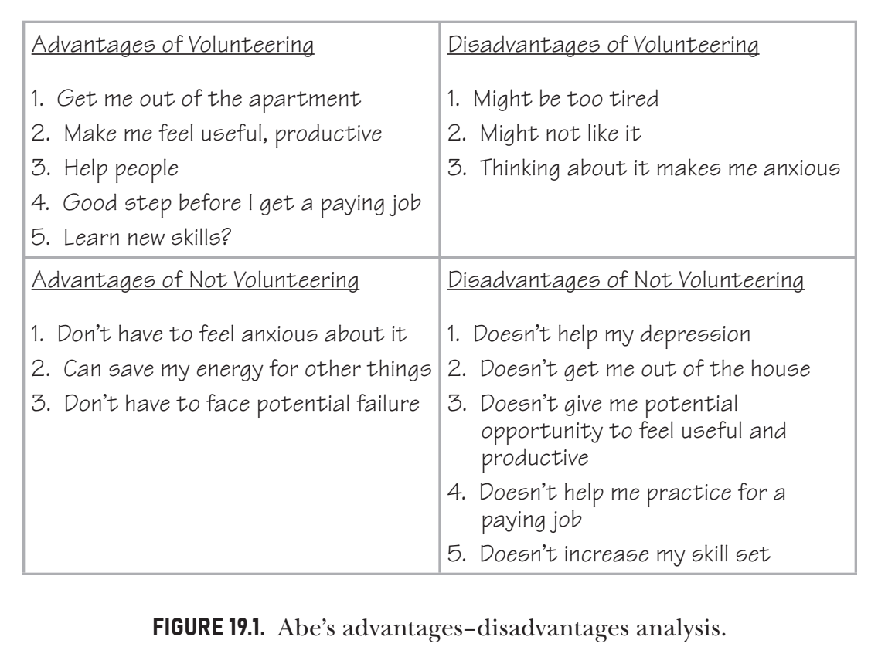
IV. DONOŠENJE ODLUKA
Kako pomoći klijentu da donosi bolje odluke?
Donošenje odluke pomoću navođenja prednosti i nedostataka svake opcije na primjeru odluke o uključivanju u volontiranje →

Slide 10
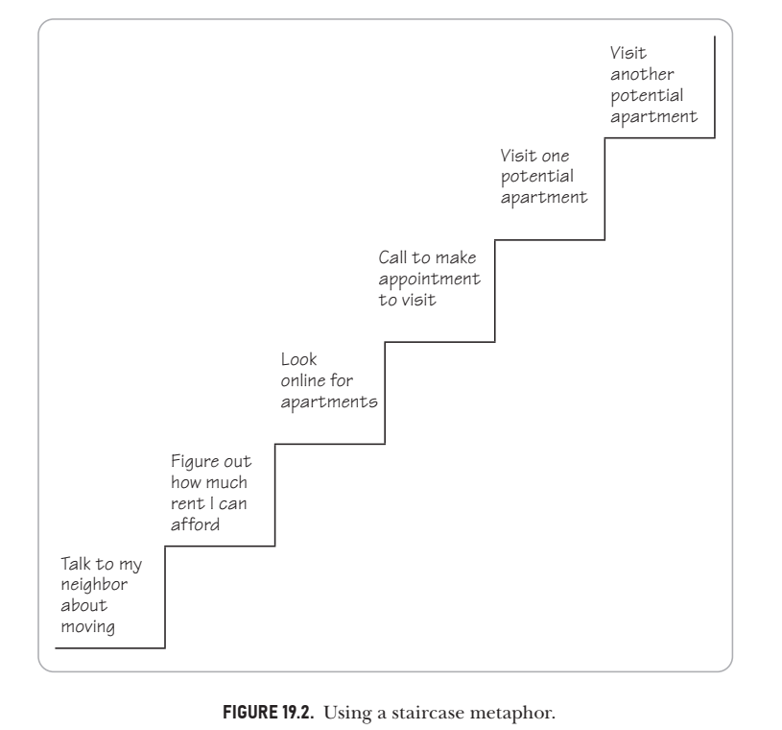
V. STUPNJEVITI ZADACI
Kako kreirati stupnjevite zadatke za klijenta?
Stupnjeviti način zadavanja zadataka koristan je u situacijama kada želimo izbjeći preplavljivanje klijenta.
ANALOGIJA STEPINICA/STUBA
- Potaknuti klijenta da konačni ishod promatra kao seriju manjih koraka/ da ga razlomi u više manjih koraka.
- Potpitanjima pomoći klijentu da identificira korake koji su potrebni za ostvarenje željenog ishoda.
- Nacrtati stepenice i povezati željeni ishod s analogijom penjanja po stepenicama.
- Podsjetiti klijenta da ishod nije moguće ostvariti odjednom i na brzinu.
- Objasniti da će sa svakim korakom idući biti lakši.
- Poticati klijenta da svaki put kad razmišlja o konačnom ishodu zamisli stepenice.

Slide 11
VI. IZLAGANJE
Kako provesti izlaganje?
Mnogi se klijenti oslanjanju na izbjegavanje različitih aktivnosti.
- Izbjegavanje svih/većine aktivnosti,
- sigurnosna ponašanja.
KORACI U PROVEDBI IZLAGANJA
Objasniti racionalu za primjenu izlaganja,
kreirati hijerarhiju situacija koje klijent izbjegava,
procijeniti anksioznost klijenta u svakoj situaciji,
dogovoriti s klijentom prvu situaciju za izlaganje (preporuča se započinjanje sa situacijom koja izaziva umjerene razine anksioznosti 30%),
dati uputu klijentu da se svakodnevno izlaže dogovorenim situacijama te da ostane u situaciji sve dok anksioznost ne padne,
povezati situacije izlaganja s klijentom vrijednostima
osvijestiti klijentu korištenje sigurnosnih ponašanja

Slide 12
VI. IZLAGANJE
Kako provesti izlaganje?
Izlaganje u mašti
- Korisno je kad je intenzitet straha veliki.
- Kad je nepraktično provesti uobičajenu vježbu izlaganja.
Izlaganje pomoću virtualne realnosti
SAVJETI:
- Vođenje dnevnika aktivnosti povećava vjerojatnost vježbanja izlaganja
- klijent bilježi dan, aktivnost, očekivanu i doživljenu razinu anksioznosti.
- Neki klijenti izbjegavaju unutarnje podražaje (snažne emocije, razmišljanje o nekim situacijama, sjećanja, fiziološku pobuđenost, bol) – njima su korisne mindfulness vježbe u kojima provode bihevioralni eksperiment u kojem se izlažu određenom podražaju.
- Kad je anksioznost prevelika, u redu je u početku dozvoliti korištenje sigurnosnih ponašanja.

Slide 13
VII. IGRANJE ULOGA
Kada koristiti igranje uloga?
Ova tehnika koristi za različite svrhe:
- otkrivanje automatskih misli,
- uvježbavanje adaptivnog odgovora,
- modifikacija posredujućih i bazičnih vjerovanja,
- učenje i uvježbavanje socijalnih vještina.
Terapeut na početku glumi klijenta, zatim klijent glumi sam sebe.
Disfunkcionalna vjerovanja često ometaju izvedbu neke socijalne vještine.
- Korisno je pitati što bi napravili u nekoj situaciji – npr. Da ste stvarno bili sigurni da će Vaša prijateljica pristati na sastanak kako biste ju to pitali?
Ispitati koristi li neku vještinu klijent u drugim kontekstima.

Slide 14

VIII: „PITA” TEHNIKA
Kad su korisne „pita” tehnike?
Često je korisno za klijenta da vidi svoj problem prikazan grafički.
Tehnika je korisna za:
- pomoć klijentu u postavljanju ciljeva
- određivanje klijentove odgovornosti za neki ishod

Slide 15
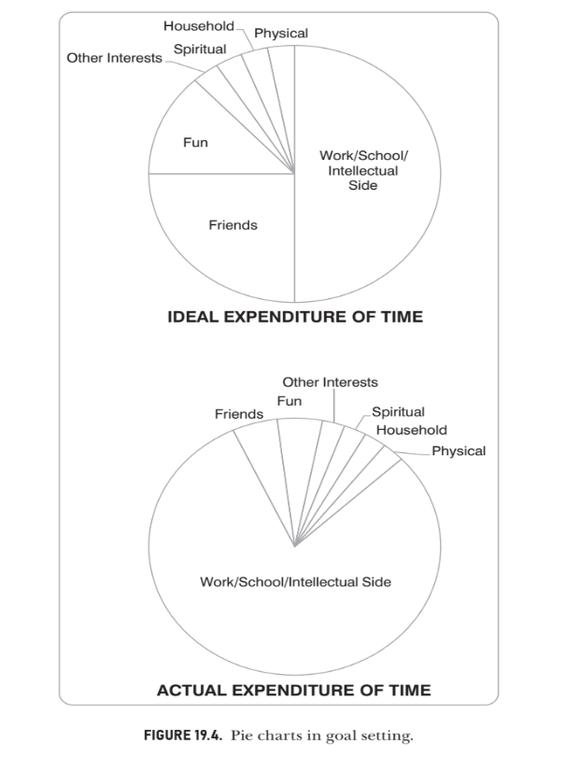
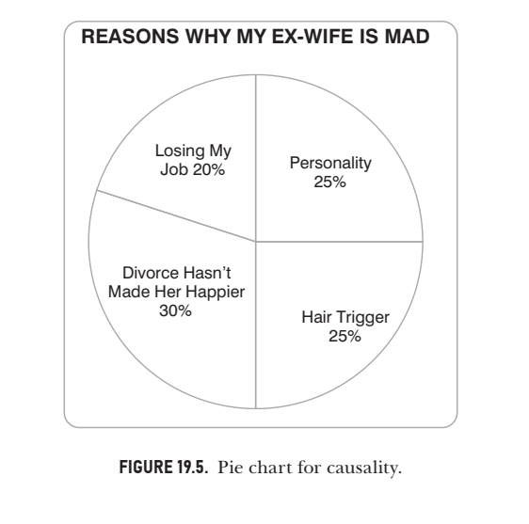
VIII: „PITA” TEHNIKA
Kad su korisne „pita” tehnike?

Slide 16
IX. SAMOUSPOREDBE
Kako promijeniti nepovoljne samousporedbe?
Česte su negativne usporedbe sa samim sobom prije nastanka poremećaja, s idealnom verzijom sebe, ili s drugim ljudima bez psihičkih poremećaja.
Korisno je ukazati klijentu na nekorisnost tih usporedbi.
- Ukazati klijentu da se nakon takvih usporedbi najčešće osjeća lošije.
- Ispitati bi li bili tako strogi prema sebi da primjerice boluju od upale pluća.
- Poticati usporedbu sa samim sobom (gdje se klijent nalazi sada u usporedbi s najgorim trenutkom).
- Osmisliti ideje što klijent može napraviti kad se pojave negativne samousporedbe.
Kad je klijent u najtežoj fazi:
- ovaj pristup se modificira na način da se podsjeća klijenta na terapijske ciljeve i rad s terapeutom.

Slide 17
Literatura
Beck, J.S. (2021). Cognitive Behavior Therapy: Basics and Beyond. The Guilford Press. (Poglavlje 19)

